Slide 1

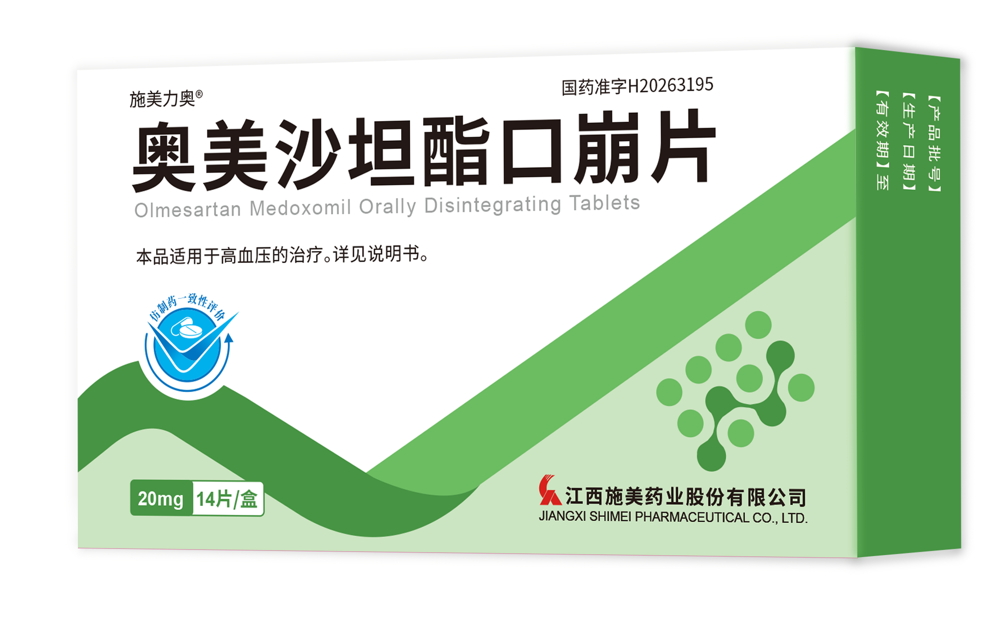
奥美沙坦酯口崩片
江西施美药业股份有限公司

Slide 2


01
药品基本信息
目 录
02
安全性
CATALOGUE
03
有效性
04
创新性
05
公平性

Slide 3
01
药品基本信息
药品通用名称 | 奥美沙坦酯口崩片 | 注册规格 | 20mg
药品类别 | 西药 | 是否为独家 | 否
药品注册分类 | 化学药品3类 | 是否为OTC | 否
中国大陆首次上市时间 | 2024-06 | 中国大陆目前已上市厂家 | 江西施美药业股份有限公司（2026-01-27批准）； 北京福元医药股份有限公司（2026-04-29批准 ） 等厂家
全球首次上市地区 | 日本 | 全球首次上市时间 | 2015年12月
上市许可持有人/批准文号 | 江西施美药业股份有限公司/国药准字H20263195
参照药品建议 | 奥美沙坦酯片 | 选择参照药品的理由 | ①本品原研奥美沙坦酯口崩片（商标名Olmetec®，未在中国上市）通过与奥美沙坦酯片进行BE试验取得上市批准。 ②与奥美沙坦酯口崩片有效成份一致，适应症一致。 ③奥美沙坦酯片为医保目录乙类产品，国家集采药品。
适应症 | 本品适用于高血压的治疗。
用法用量 | 剂量应个体化。在血容量正常的患者中，作为单一治疗的药物，通常推荐起始剂量为20mg ，每日一次。对经2周治疗后仍需进一步降低血压的患者，剂量可增至40mg。

Slide 4
01
药品基本信息
疾病的基本情况
老年吞咽困难： 我国社会老龄化加剧， 在年龄≥65岁的老年人中高血压患病率超过55% ^{[1]} 根据中国特定人群吞咽功能障碍的流行病学调查，研究结果显示吞咽障碍的患病率为38.7% ^{[2]} 精神障碍： 我国各类精神障碍患者总数已超1亿人，长期服用抗精神病药物的患者更易出现高血压问题。 精神障碍患者常出现藏药(26.32%)、呕药(22.11%)、吐药(21.05%)、拒服药(30.53%)等行为^{[3]} ，治疗依从性低，严重影响高血压治疗的达标。
尚未满足的临床需求
老年吞咽困难/精神障碍等患者的血压控制越来越受到社会的重视， 现有目录内常规的口服降压药多为片剂和胶囊， 需用水送服 ，这对他们而言充满挑战。 奥美沙坦酯口崩片可填补老年吞咽困难/精神障碍等患者的用药需求。 口崩片剂型可在口腔内快速崩解释放，可避免呛咳、噎塞风险，保障降压治疗顺利进行。
1.中国高血压防治指南(2024年修订版).
2.中国特定人群吞咽功能障碍的流行病学调查报告（以3种最常见的与吞咽障碍相关的疾病人群(包括脑卒中、神经退行性疾病和头颈部肿瘤)及年龄≥65岁的老年人群为目标）
3.李申.拒绝服药精神病患者的心理特点与护理措施研究[J].中国医药指南,2023,21(04):161-163.

Slide 5


02
安全性
说明书收载的安全性信息
说明书详尽列出各系统可能会发生不良反应 ，如：血管性水肿、肾功能不全、高血钾症、肝功能障碍等。
一旦发现妊娠应尽快停止使用本品。 直接作用于肾素-血管紧张素系统的药物，可导致发育中的胎儿损伤和死亡。
国内外不良反应发生情况
本品尚未收集到上市后不良反应数据。查阅近5年内监管机构发布的警示信息 ，未发现奥美沙坦酯口崩片或活性成份 “奥美沙坦酯”相关的警示信息 ，奥美沙坦酯口崩片未出现SAE。

Slide 6
03
有效性
奥美沙坦酯口崩片(施美力奥®)与参比制剂(Olmetec® , 原研口崩片)
具有生物等效性 ，且安全性良好
空腹研究-生物等效性的置信区间结果
药动学参数 （单位） | 均值(最小二乘几何均值)及比值 |  |  | 受试者个体内 变异CV% | 90%置信区间 | 等效性判定结果 | 试验把握度 (%)
 | 受试制剂T(N=36) | 参比制剂R(N=35) | T/R比值(%)
C_{max} (ng/mL) | 725.79 | 651.78 | 111.35 | 20.03 | 102.80%~120.62% | 生物等效 | 97.37
AUC0-t (h*ng/mL) | 4809.12 | 4442.55 | 108.25 | 13.41 | 102.57%~114.25% | 生物等效 | 99.72
AUC0-∞ (h*ng/mL) | 4873.94 | 4500.56 | 108.30 | 13.22 | 102.69%~114.21% | 生物等效 | 99.76
餐后研究-生物等效性的置信区间结果
药动学参数 （单位） | 均值(最小二乘几何均值)及比值 |  |  | 受试者个体内 变异CV% | 90%置信区间 | 等效性判定结果 | 试验把握度(%)
 | 受试制剂T | 参比制剂R | T/R比值(%)
C_{max} (ng/mL) | 411.27 (28) | 407.60 (28) | 100.90 | 16.27 | 93.73%~108.62% | 生物等效 | 99.91
AUC0-t (h*ng/mL) | 3993.76 (28) | 3617.40 (28) | 110.40 | 12.25 | 104.43%~116.72% | 生物等效 | 98.03
AUC0-∞ (h*ng/mL) | 4021.41 (26) | 3669.46 (28) | 109.59 | 12.58 | 103.30%~116.27% | 生物等效 | 97.99

Slide 7
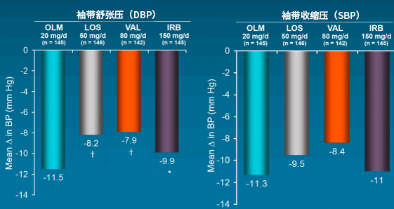
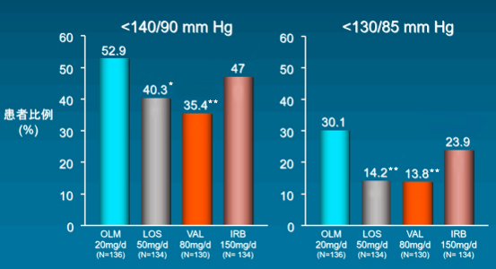
03
有效性
与目录内其他ARB类相比，奥美沙坦降压幅度及达标率更优
研究表明，奥美沙坦治疗8周后DBP和SBP的降低要大于氯沙坦、 缬沙坦或厄贝沙坦。血压达标率方面，奥美沙坦也优于氯沙坦、缬沙坦或厄贝沙坦。
美国一项随机，双盲，多中心研究，奥美沙坦、氯沙坦、缬沙坦、厄贝沙坦控制原发性高血压的疗效比较
588例患者，袖带坐位DBP: 100–115 mm Hg ABPM: 白天DBP 90–120 mm Hg 首要终点：8周时，袖带DBP相比基线血压的变化
治疗8周后，袖带收缩压（DBP）与袖带舒张压（SBP）
起始剂量的ARB疗效比较第八周时24小时血压达标率
* p<0.05, **p<0.01vs奥美沙坦
*p<0.05 vs. 奥美沙坦; †p<0.0005 vs. 奥美沙坦
OLM ：奥美沙坦 LOS ：氯沙坦 VAL ：缬沙坦 IRB ：厄贝沙坦
参考文献：Oparil S, Williams D, Chrysant S G, et al. Comparative efficacy of olmesartan, losartan, valsartan, and irbesartan in the control of essential hypertension[J]. The Journal of Clinical Hypertension, 2001, 3(5): 283-318.
Smith, D. H. G., Dubiel, R., & Jones, M. Use of 24-hour ambulatory blood pressure monitoring to assess antihypertensive efficacy: a comparison of olmesartan medoxomil, losartan potassium, valsartan, and irbesartan[J].Am J Cardiovasc Drugs, 2005,5 (1): 41-50.

Slide 8
03
有效性
指南名称 | 指南一线推荐降压用药 | 降压以外的临床获益
中国高血压防治指南 (2024年修订版) | 常用的降压药物均可作为初始治疗用药（包括ARB类，如奥美沙坦酯）(Ⅰ,A) | ARB尤其适用于伴LVH、 HFpEF、冠心病、心肌梗死后、心功能不全、糖尿病肾病、蛋白尿、代谢综合征以及不能耐受ACEI的患者
中国老年高血压管理指南2023 | 推荐使用噻嗪类/样利尿剂、CCB、ACEI/ARB(如奥美沙坦）/ARNI进行降压的起始和维持治疗,单药或联合用药均可(Ⅰ,A) | ARB可降低糖尿病或肾脏病患者的蛋白尿及微量白蛋白尿,尤其适用于伴左心室肥厚、心力衰竭、糖尿病肾病、代谢综合征、微量白蛋白尿或蛋白尿患者,以及不能耐受ACEI的患者
中国慢性肾脏病患者高血压管理指南 （2023） | CKD患者常用的降压药分为五大类， 即ACEI/ARB（如奥美沙坦）、CCB、β受体阻滞剂、α受体阻滞剂和利尿剂。对于CKD合并高血压患者，单药治疗初始药物首选ACEI/ARB类药物（如奥美沙坦） | ACEI/ARB类降压药不仅具有降压作用，还能够降低尿蛋白、延缓肾功能进展、改善预后，并且其肾脏保护作用独立于降压作用之外
2024年ESC血压升高和高血压管理指南 | 血管紧张素转化酶抑制剂、血管紧张素Ⅱ受体拮抗剂（如奥美沙坦酯）、二氢吡啶类钙通道阻滞剂和噻嗪类利尿剂应作为大多数高血压患者的首选降压药物。 | ACE抑制剂或ARB在减少蛋白尿方面比其他降压药更有效，应将其作为伴有微量白蛋白尿或蛋白尿的高血压患者治疗策略的一部分加以考虑。(Ⅱa，B） 对于有症状且血压高于目标值的射血分数保留的心力衰竭（HFpEF）患者，可以考虑使用ARBs和/或MRAs来减少因心力衰竭导致的住院治疗并降低血压。(Ⅱb，B）
国家基层高血压防治管理指南2025版 | 尽量选用证据明确、可改善预后的五大类降压药物， 即ACEI、ARB（如奥美沙坦）、β受体阻滞剂、CCB、 噻嗪类利尿剂，以及由上述药物组成的单片复方制剂 | ACEI和ARB尤其适用于伴心力衰竭、心肌梗死后、糖尿病、慢性肾脏病的患者，有充足的证据证明可改善预后，用于蛋白尿患者时，可降低尿蛋白，具有肾脏保护作用
中国高血压临床实践指南(2024) | 推荐将ACEI、ARB（如奥美沙坦）、CCB、利尿剂作为无临床合并症的高血压患者的一线初始降压药物（1B)。 | RASI（包括ACEI和ARB类药物）可显著减少包括ESRD、血清肌酐水平翻倍和估算的肾小球滤过率（estimated glomerular filtration rate， eGFR）下降50%的复合肾衰竭事件风险

Slide 9
04
创新性
老年吞咽困难/精神障碍等高血压患者的全新用药选择
创新点
创新带来的患者获益
1. ARB降压口崩片剂型 ，药片中间有一字刻痕，可以确保片剂分剂量的准确性。
1.可精准分药，适配低血容量及老年患者的安全起始剂量。
2.口腔内快速崩解，提高服用便利性；减轻药物对食管、胃肠道的刺激 ，减少不良反应。
3.通过掩味技术，保证口崩片良好的适口性。
2.使用便捷，适用于老年吞咽困难/精神障碍等高血压患者，降低噎塞、呛咳等服药风险 ，提升用药便利性及依从性，为患者提供全新用药选择，保障降压治疗顺畅进行。
3.适口性好，用药舒适，能显著降低患者（尤其是吞咽困难、精神障碍长期服药患者）的漏服、拒服率，保证血压平稳控制。

Slide 10
05
公平性（一）
为老年吞咽困难/精神障碍等高血压患者，提供更适宜的剂型选择
弥补目录短板
符合保基本原则
对公共健康的影响
临床管理难度
现有目录内口服降压药需用水送服，老年吞咽困难/精神障碍等高血压患者服用时易发生呛噎，容易拒服，无法满足其治疗需求。
口崩片剂型，仅需少量唾液即可崩解，易于吞咽，可无水吞服，为患者提供了更适宜的剂型选择。
奥美沙坦酯是临床常用的ARB类长效降压药，是高血压初始及联合治疗的指南推荐一线用药。
利于促进目录内同类药品的良性竞争，满足高血压慢病患者需要长期服用，普惠性、经济性的基础医疗需求。
我国高血压患病率高，控制率低于全球平均水平，老年吞咽困难/精神障碍等高血压患者的治疗需求受到社会关注 ，迫切需要更适宜的药物， 以降低心血管风险、 提升用药依从性，减轻医保及社会医疗压力 ，减轻照护负担。
适应症范围、患者类型明确界定，无超说明书使用风险。
用法用量与目录内同化学名产品相同，可等剂量替换使用。
用药不受饮食影响，肝肾功能不全患者无需调整剂量，无需额外开展患者教育。

Slide 11


THANKS
感谢观看

